Slide 1
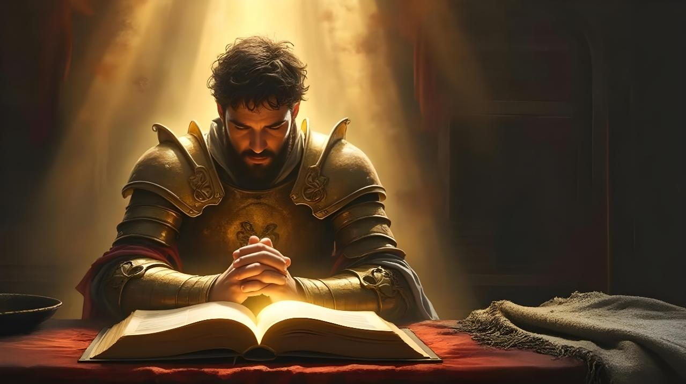
പ്രാർത്ഥനാ വീരന്മാർ
Lesson 6 for May 9, 2026

Slide 2
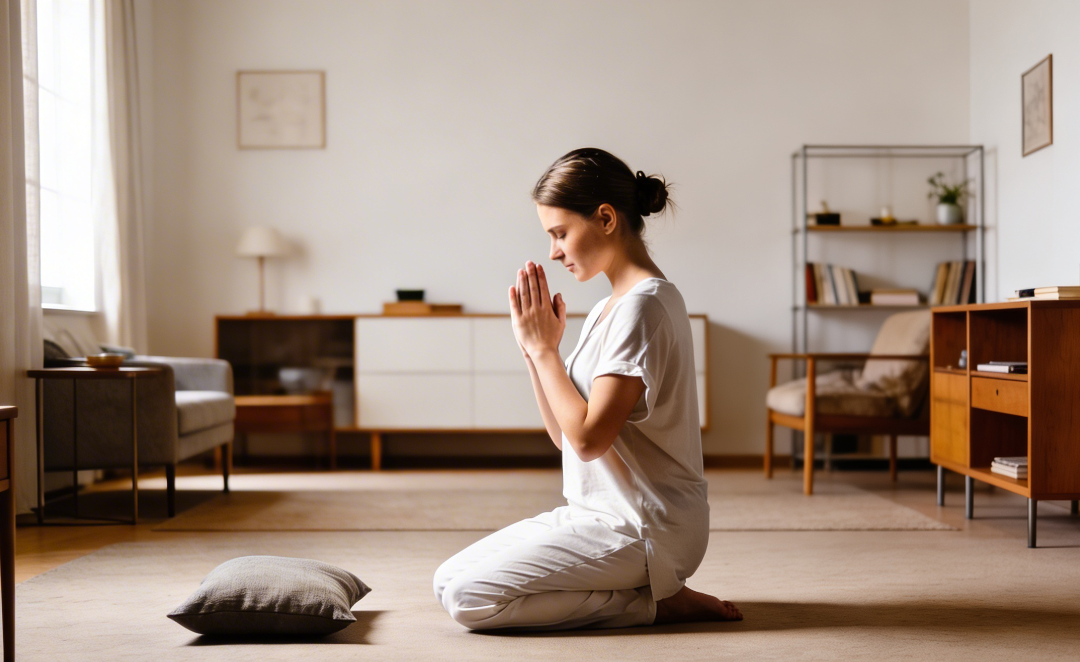
“യഹോവ എന്റെ പ്രാർത്ഥനയും യാചനകളും കേട്ടതു കൊണ്ടു ഞാൻ അവനെ സ്നേഹിക്കുന്നു. അവൻ തന്റെ ചെവി എങ്കലേക്കു ചായിച്ചതു കൊണ്ടു ഞാൻ ജീവകാലമൊക്കെയും അവനെ വിളിച്ചപേക്ഷിക്കും” (സങ്കീർത്തനങ്ങൾ 116:1,2)

Slide 3

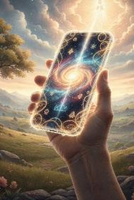
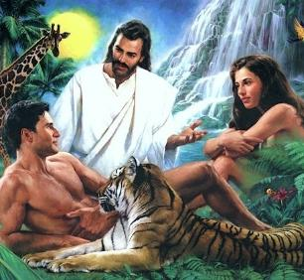

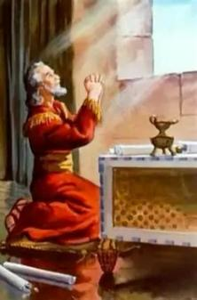
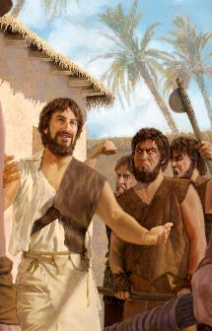
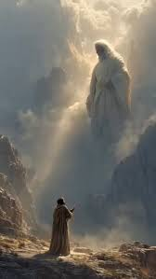


മനുഷ്യവംശം ഉൾപ്പെടെയുള്ള എല്ലാ ജീവജാലങ്ങളെയും ദൈവം സൃഷ്ടിച്ചത് പരസ്പരം ആശയവിനിമയം നടത്താനുള്ള കഴിവോടെയും, അവനോടും ആശയവിനിമയം നടത്താനുള്ള കഴിവോടെയുമാണ്.
നിർഭാഗ്യവശാൽ, ആദാമും ഹവ്വായും പാപം ചെയ്തപ്പോൾ ദൈവവുമായി നേരിട്ട് ആശയവിനിമയം നടത്താനുള്ള കഴിവ് മനുഷ്യർക്ക് നഷ്ടപ്പെട്ടു.
എന്നാൽ ദൈവം നമുക്ക് ഒരു സമ്മാനം നൽകി. അവനുമായി ആശയവിനിമയം തുടരാൻ നമ്മെ അനുവദിക്കുന്ന ഒരു "ടെലിഫോൺ": പ്രാർത്ഥന.
ഈ ശക്തമായ ദാനം നമുക്ക് എങ്ങനെ ഉപയോഗിക്കാമെന്നതിന്റെ ഉദാഹരണങ്ങളാണ് ദാനിയേൽ, ഹാനോക്ക്, മോശ എന്നിവർ.
ദാനിയേൽ:
അപകടകരമായ സമയങ്ങളിലെ പ്രാർത്ഥന
ശരിയായ രീതിയിൽ പ്രാർത്ഥിക്കുക
ഹാനോക്ക്:
പ്രാർത്ഥനാ ജീവിതം
മോശ:
ദൈവത്തോട് സംസാരികുന്നു
മധ്യസ്ഥ പ്രാർത്ഥന

Slide 4

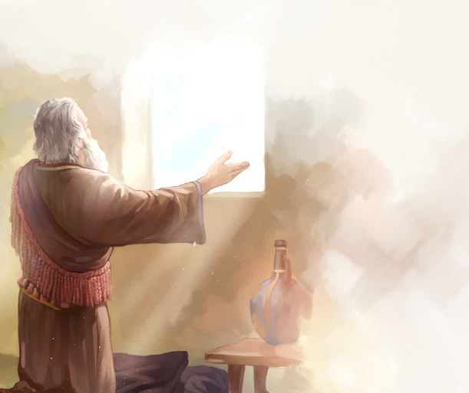
ദാനിയേൽ

Slide 5

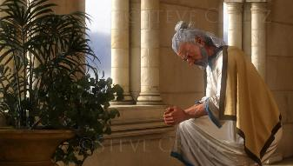
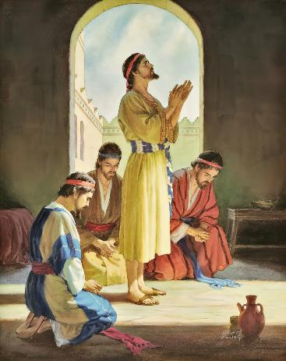
















അപകടകരമായ സമയങ്ങളിലെ പ്രാർത്ഥന
“അപ്പോൾ ഞാൻ ഉപവസിച്ചും രട്ടുടുത്തും വെണ്ണീരിൽ ഇരുന്നും കൊണ്ടു പ്രാർത്ഥനയോടും യാചനകളോടും കൂടെ അപേക്ഷിക്കേണ്ടതിന്നു ദൈവമായ കർത്താവിങ്കലേക്കു മുഖം തിരിച്ചു.” (ദാനീയേൽ 9:3)
ദൈവത്തിലുള്ള ആശ്രയം നിമിത്തം ദാനിയേലിന് ബുദ്ധിശക്തിയും, സ്വപ്നങ്ങളെ വ്യാഖ്യാനിക്കാനുള്ള കഴിവും, ജ്ഞാനവും ലഭിച്ചു (ദാനി. 1:8, 17, 20). തന്റെയും സുഹൃത്തുക്കളുടെയും ജീവൻ അപകടത്തിലായപ്പോൾ, അവൻ പ്രാർത്ഥനയിൽ ദൈവത്തിലേക്ക് തിരിഞ്ഞു (ദാനി. 2:17-23).
പ്രാർത്ഥനാജീവിതത്തിനുശേഷം, ദാനിയേൽ എന്ത് സ്വഭാവവിശേഷങ്ങൾ നേടി (ദാനി. 6:3-5)?
ന ല്ല ഭ ര ണാധിപ ൻ
ആ ർ ജ്ജ വം
ഉ ത്സാ ഹം
ക ത്താ ത്ത ത്
വി ശ സ്ത മാ യ
ആ ദ രി ച്ചു
വി ശ്വ സ്ത നും കൂ റു ള്ള വ നും
ദു ശീ ല ങ്ങ ൾ ഇ ല്ലാ ത്ത വ ൻ

Slide 6

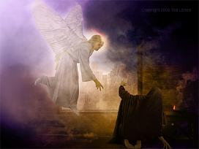
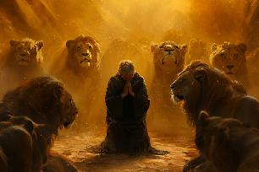
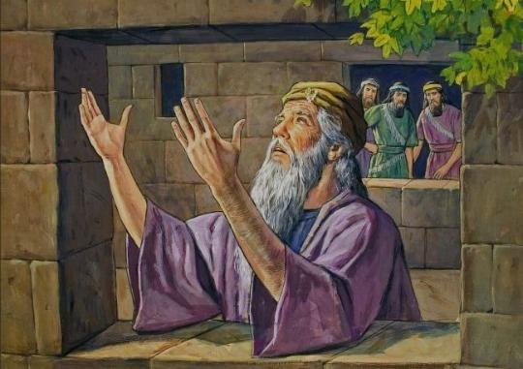
അപകടകരമായ സമയങ്ങളിലെ പ്രാർത്ഥന
“അപ്പോൾ ഞാൻ ഉപവസിച്ചും രട്ടുടുത്തും വെണ്ണീരിൽ ഇരുന്നും കൊണ്ടു പ്രാർത്ഥനയോടും യാചനകളോടും കൂടെ അപേക്ഷിക്കേണ്ടതിന്നു ദൈവമായ കർത്താവിങ്കലേക്കു മുഖം തിരിച്ചു.” (ദാനീയേൽ 9:3)
(ദാനി. 9:20-23; 10:12) ദാനിയേലിന്റെ പ്രാർത്ഥന സ്വർഗ്ഗം ശ്രദ്ധിച്ചു. ഈ ബന്ധനം പൊട്ടിച്ചാൽ മാത്രമേ അവന്റെ ശത്രുക്കൾക്ക് അവനെ ഉപദ്രവിക്കാൻ കഴിയൂ (ദാനി. 6:5-7).
ഈ പുതിയ മരണഭീഷണിയെ നേരിട്ടപ്പോഴും ദാനിയേൽ തന്റെ പ്രാർത്ഥനാശീലങ്ങൾ നിലനിർത്തി (ദാനി. 6:10):
അവൻ സ്ഥിരത പുലർത്തി, ദിവസത്തിൽ മൂന്നു പ്രാവശ്യം പ്രാർത്ഥിച്ചു
അത് പ്രവചനാതീതമായിരുന്നു, ജറുസലേമിലേക്കുള്ള ജനാല തുറക്കുന്നു
അദ്ദേഹത്തിന് പ്രത്യേക ശീലങ്ങളുണ്ടായിരുന്നു; അദ്ദേഹം മുട്ടുകുത്തി പ്രാർത്ഥിച്ചു
അത് നന്ദിപ്രകടനത്തിലും അപേക്ഷയിലും ശ്രദ്ധ കേന്ദ്രീകരിച്ചു

Slide 7

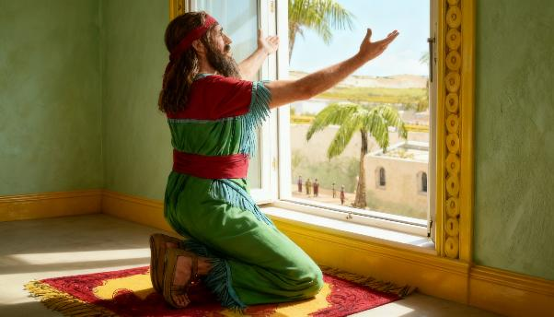
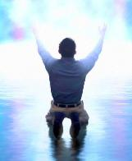
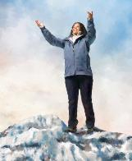
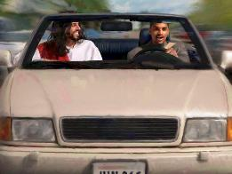
ശരിയായ രീതിയിൽ പ്രാർത്ഥിക്കുക
“എന്നാൽ രേഖ എഴുതിയിരിക്കുന്നു എന്നു ദാനീയേൽ അറിഞ്ഞപ്പോൾ അവൻ വീട്ടിൽ ചെന്നു,--അവന്റെ മാളികമുറിയുടെ കിളിവാതിൽ യെരൂശലേമിന്നു നേരെ തുറന്നിരുന്നു--താൻ മുമ്പെ ചെയ്തുവന്നതുപോലെ ദിവസം മൂന്നു പ്രാവശ്യം മുട്ടുകുത്തി തന്റെ ദൈവത്തിന്റെ സന്നിധിയിൽ പ്രാർത്ഥിച്ചു സ്തോത്രം ചെയ്തു.” (ദാനീയേൽ 6:10)
നമ്മൾ പ്രാർത്ഥിക്കുമ്പോൾ, ഒരു സുഹൃത്തിനോട് സംസാരിക്കുന്നതുപോലെയാണ് നമ്മൾ ദൈവത്തോട് സംസാരിക്കുന്നത്. എന്നിരുന്നാലും, ദൈവം നമ്മളെപ്പോലെയല്ല. അവൻ പ്രപഞ്ചത്തിന്റെ രാജാവാണ്.
ഇക്കാരണത്താൽ, ദാനിയേലിന്റെ പതിവ് അവന്റെ മുമ്പിൽ മുട്ടുകുത്തി പ്രാർത്ഥിക്കുക എന്നതായിരുന്നു, അവനെ തന്റെ പരമാധികാരിയായി അംഗീകരിച്ചു.
ഏത് സാഹചര്യത്തിലും ഏത് സമയത്തും നമുക്ക് ദൈവത്തോട് പ്രാർത്ഥിക്കാൻ കഴിയുമെന്നതിനാൽ, ഈ രീതിയിൽ അത് എല്ലായ്പ്പോഴും സാധ്യമോ ആവശ്യമോ അല്ല.
കണ്ണുകൾ അടയ്ക്കുന്നത് പ്രാർത്ഥനയിൽ കൂടുതൽ ശ്രദ്ധ കേന്ദ്രീകരിക്കാൻ നമ്മെ അനുവദിക്കുന്നു, എന്നാൽ ചില സാഹചര്യങ്ങളിൽ (നടത്തം, വാഹനമോടിക്കൽ മുതലായവ) അത് സാധ്യമല്ല.
ദൈവം അർഹിക്കുന്ന ബഹുമാനത്തോടെയാണ് നമ്മുടെ പ്രാർത്ഥനകൾ നടത്തേണ്ടത് എന്നതാണ് പ്രധാന കാര്യം.

Slide 8

ശരിയായ രീതിയിൽ പ്രാർത്ഥിക്കുക
“എന്നാൽ രേഖ എഴുതിയിരിക്കുന്നു എന്നു ദാനീയേൽ അറിഞ്ഞപ്പോൾ അവൻ വീട്ടിൽ ചെന്നു,--അവന്റെ മാളികമുറിയുടെ കിളിവാതിൽ യെരൂശലേമിന്നു നേരെ തുറന്നിരുന്നു--താൻ മുമ്പെ ചെയ്തുവന്നതുപോലെ ദിവസം മൂന്നു പ്രാവശ്യം മുട്ടുകുത്തി തന്റെ ദൈവത്തിന്റെ സന്നിധിയിൽ പ്രാർത്ഥിച്ചു സ്തോത്രം ചെയ്തു” (ദാനീയേൽ 6:10)
പ്രത്യേക സാഹചര്യങ്ങൾക്കനുസരിച്ച് വ്യത്യസ്ത രീതികളിൽ പ്രാർത്ഥിച്ച ആളുകളുടെ ഉദാഹരണങ്ങൾ ബൈബിളിൽ നമുക്ക് കാണാം.
യെഹോശാഫാത്ത് ജനത്തിന്റെ മുമ്പാകെ നിന്നുകൊണ്ട് പ്രാർത്ഥിച്ചു
(2ദിനവൃത്താന്തം 20:5)
ദാവീദ് ദൈവസന്നിധിയിൽ ഇരുന്ന് നന്ദി പറഞ്ഞു (2ശമു. 7:18).
ശലോമോൻ മുട്ടുകുത്തി കൈകൾ ഉയർത്തി പ്രാർത്ഥിച്ചു (1രാജാ. 8:54)
ജനം നിലംവരെ കുമ്പിട്ടു പ്രാർത്ഥിച്ചു (നെഹെ. 8:6).
ദാവീദ് തന്റെ കിടക്കയിൽ കമിഴ്ന്നു വീണു പ്രാർത്ഥിച്ചു (1രാജാ. 1:47)
നെഹെമ്യാവ് രാജാവിന്റെ മുമ്പാകെ നിന്നുകൊണ്ട് നിശബ്ദമായി പ്രാർത്ഥിച്ചു (നെഹെ. 2:1-4)
നമ്മുടെ നിലപാട് എന്തുതന്നെയായാലും, ഇടവിടാതെ (1 തെസ്സ. 5:17), സ്ഥിരോത്സാഹത്തോടെ (കൊലൊ. 4:2) നിരന്തരം (റോമ. 12:12) പ്രാർത്ഥിക്കാൻ ബൈബിൾ നമ്മെ പ്രോത്സാഹിപ്പിക്കുന്നു.

Slide 9

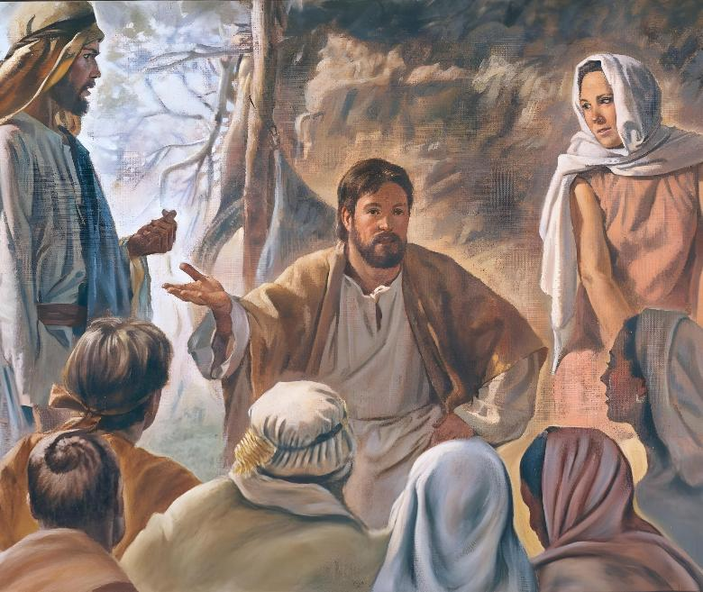
ഹാനോക്ക്

Slide 10

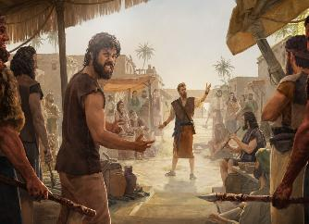
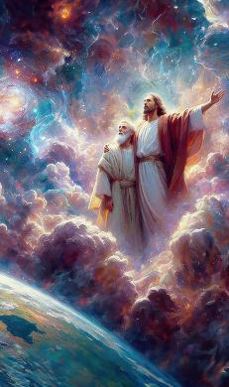
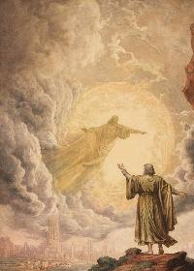
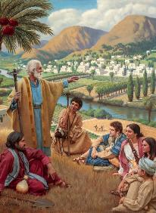
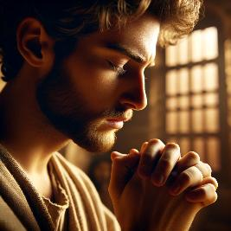
പ്രാർത്ഥനാ ജീവിതം
“ഹാനോക് ദൈവത്തോടുകൂടെ നടന്നു, ദൈവം അവനെ എടുത്തുകൊണ്ടതിനാൽ കാണാതെയായി.” (ഉല്പത്തി 5:24)
പ്രളയത്തിനു മുമ്പുള്ളവരുടെ ദുഷ്ടത വർദ്ധിച്ചുകൊണ്ടിരുന്ന ദുഷ്‌കരമായ സമയങ്ങളിലാണ് ഹാനോക്ക് ജീവിച്ചിരുന്നത്. അവന്റെ മകന്റെ ജനനത്തോടെ, ദൈവത്തെക്കുറിച്ചുള്ള അവന്റെ ഗ്രാഹ്യം വികസിക്കുകയും അവനുമായുള്ള അവന്റെ കൂട്ടായ്മ ശക്തമായിത്തീരുകയും ചെയ്തു (ഉല്പ. 5:21-24).
ആ ബന്ധത്തിൽ പ്രാർത്ഥന ഒരു പ്രധാന ഘടകമായിരുന്നു. അദ്ദേഹത്തിന്റെ ജോലി കൂടുതൽ തീവ്രവും അടിയന്തിരവുമായി മാറുന്തോറും അദ്ദേഹത്തിന്റെ പ്രാർത്ഥനകൾ കൂടുതൽ സ്ഥിരവും തീക്ഷ്ണവുമായി. ചില സമയങ്ങളിൽ, ദൈവവുമായി കൂടുതൽ ആശയവിനിമയം നടത്താൻ അദ്ദേഹം ആളൊഴിഞ്ഞ സ്ഥലങ്ങളിലേക്ക് പിൻവാങ്ങുമായിരുന്നു. എന്നിരുന്നാലും, ദൈവത്തെക്കുറിച്ചുള്ള തന്റെ അറിവ് ആളുകളുമായി പങ്കിടാൻ അദ്ദേഹം എപ്പോഴും അവരുടെ അടുത്തേക്ക് മടങ്ങി.
ദൈനംദിന ജീവിതത്തിലെ തിരക്കിലും നിശബ്ദമായ വിശ്രമത്തിലും ദൈവം നമ്മെ കേൾക്കുന്നു. ഭൂമിയിൽ അവന് നമ്മെ കാണാനും കേൾക്കാനും കഴിയാത്ത ഒരു സ്ഥലവുമില്ല. നമുക്ക് നമ്മുടെ പ്രാർത്ഥന വാക്കുകളിലൂടെ പ്രകടിപ്പിക്കാം (ഇത് നമ്മെ ശ്രദ്ധ കേന്ദ്രീകരിക്കാൻ സഹായിക്കുന്നു), അല്ലെങ്കിൽ നമുക്ക് നിശബ്ദതയിൽ അങ്ങനെ ചെയ്യാം (ഇത് നമ്മുടെ ചിന്തകൾ പ്രകടിപ്പിക്കാൻ സഹായിക്കുന്നു). പ്രാർത്ഥനയിൽ ദൈവവുമായി ആശയവിനിമയം നടത്തുന്നത് ഒരിക്കലും നിർത്തരുത് എന്നതാണ് പ്രധാന കാര്യം.

Slide 11

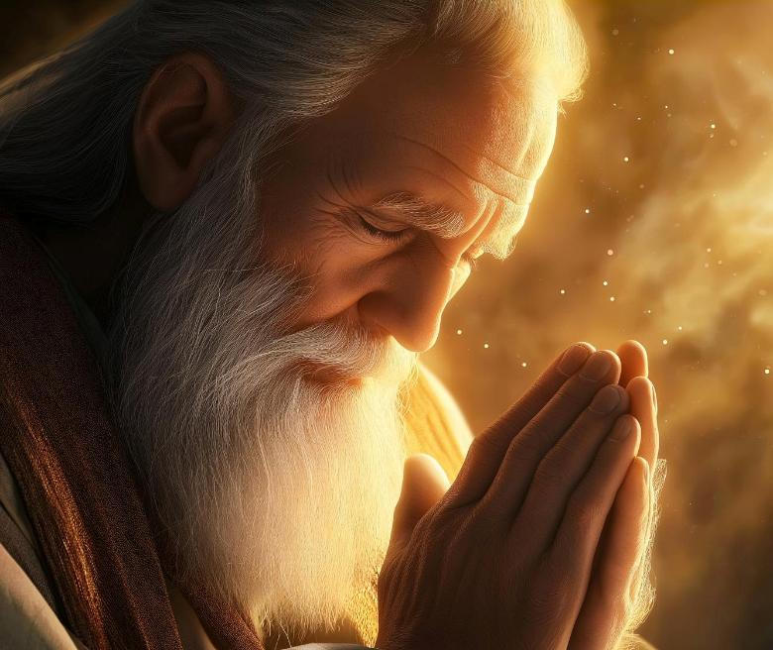
മോശ

Slide 12


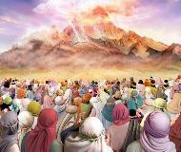
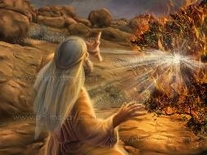
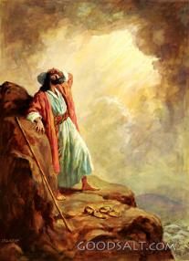
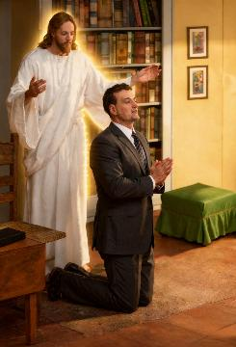
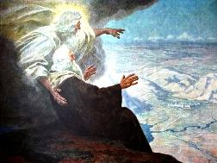
ദൈവത്തോട് സംസാരികുന്നു
“എന്നാൽ മിസ്രയീംദേശത്തു ഫറവോനോടും അവന്റെ സകല ഭൃത്യന്മാരോടും അവന്റെ സർവ്വദേശത്തോടും ചെയ്‌വാൻ യഹോവ മോശെയെ നിയോഗിച്ചയച്ച സകല അത്ഭുതങ്ങളും ഭുജവീര്യവും” (ആവർത്തനം 34:10)
സീനായി പർവ്വതത്തിൽ നിന്ന് ദൈവത്തിന്റെ ശബ്ദം കേട്ടപ്പോൾ, യിസ്രായേൽ ജനം അവന്റെ ശബ്ദം നിമിത്തം മരിക്കുമെന്ന് ഭയപ്പെട്ടതിനാൽ, ഇനി നേരിട്ട് തങ്ങളോട് സംസാരിക്കരുതെന്ന് അവനോട് അപേക്ഷിച്ചു (പുറ. 20:18-19).
മോശയുടെ കാര്യത്തിൽ അങ്ങനെയായിരുന്നില്ല, അവൻ ദൈവവുമായി മുഖാമുഖം സംസാരിച്ചു (ആവ. 34:10). 40 വർഷക്കാലം (എരിയുന്ന മുൾപടർപ്പു മുതൽ മരണം വരെ), മോശയും ദൈവവും പതിവായി വ്യക്തിപരമായ സംഭാഷണങ്ങൾ നടത്തി (പുറ. 33:9-11).
ദൈവം മോശയ്ക്ക് സമാഗമന കൂടാരം പണിയുന്നതിനെക്കുറിച്ചുള്ള പ്രത്യേക നിർദ്ദേശങ്ങൾ നൽകുകയും വിവിധ നിയമങ്ങൾ അവനു കൈമാറുകയും ചെയ്ത നിരവധി നാല്പത് ദിവസത്തെ കാലഘട്ടങ്ങൾ ബൈബിൾ രേഖപ്പെടുത്തുന്നു. ഈ സംഭാഷണങ്ങൾക്കിടയിൽ, മോശയും ജനങ്ങൾക്കുവേണ്ടി മാധ്യസ്ഥ്യം വഹിച്ചു.
ദൈവത്തോട് മുഖാമുഖം സംസാരിക്കാനുള്ള പദവി നമുക്കില്ല, എന്നാൽ അവനുമായി നേരിട്ട് ആശയവിനിമയം നടത്താൻ നമ്മെ അനുവദിച്ചുകൊണ്ട് പ്രാർത്ഥന ആ വിടവ് നികത്തുന്നു.

Slide 13

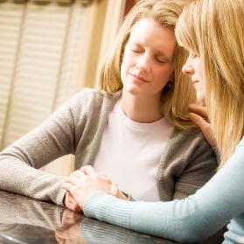

മധ്യസ്ഥ പ്രാർത്ഥന
“അഹരോനെ നശിപ്പിക്കുമാറു അവന്റെ നേരെയും യഹോവ ഏറ്റവും കോപിച്ചു; എന്നാൽ ഞാൻ അന്നു അഹരോന്നു വേണ്ടിയും അപേക്ഷിച്ചു.” (ആവർത്തനം 9:20)
മറ്റുള്ളവർക്കുവേണ്ടി പ്രാർത്ഥിക്കുന്നതിനെയാണ് മധ്യസ്ഥ പ്രാർത്ഥന എന്ന് പറയുന്നത് (യാക്കോബ് 5:16; മത്തായി 5:44; 1 തിമോത്തി 2:1-4).
മോശെ മറ്റുള്ളവർക്കുവേണ്ടി വിവിധ അവസരങ്ങളിലും വ്യത്യസ്ത കാരണങ്ങളാലും ദൈവത്തോട് മാധ്യസ്ഥ്യം വഹിച്ചു:
അവരുടെ കുടുംബാംഗങ്ങൾക്കായി
⁕അഹരോൻ്റെ പാപം കാരണം (ആവ. 9:20)
⁕ മറിയയുടെ പിറുപിറുപ്പ് കാരണം (സംഖ്യ. 12:10-13)
ജനങ്ങൾക്ക് വേണ്ടി
⁕ അവർ ദാഹിച്ചപ്പോൾ (പുറ. 15:24-25)
⁕ അവർ വിശന്നിരിക്കുമ്പോൾ (സംഖ്യ. 11:11-13)
⁕ അവർ പാപം ചെയ്തപ്പോൾ (പുറ. 32:30-32)
മറ്റുള്ളവർക്കുവേണ്ടി പ്രാർത്ഥിക്കാൻ മോശയെ പ്രേരിപ്പിച്ചത് എന്താണ്?
അതേ കാര്യം നമ്മെയും പ്രചോദിപ്പിക്കണം: നമ്മൾ പ്രാർത്ഥിക്കുന്നവരോടുള്ള സ്നേഹം..

Slide 14

"നമ്മൽ കുടുംബമായി പ്രാർത്ഥിക്കണം, എല്ലാറ്റിനുമുപരി രഹസ്യ പ്രാർത്ഥനയെ അവഗണിക്കരുത്, കാരണം ഇതാണ് ആത്മാവിന്റെ ജീവൻ. പ്രാർത്ഥന അവഗണിക്കപ്പെടുമ്പോൾ ആത്മാവിന് അഭിവൃദ്ധി പ്രാപിക്കുക അസാധ്യമാണ്. കുടുംബ പ്രാർത്ഥനയോ പരസ്യ പ്രാർത്ഥനയോ മാത്രം പോരാ. ഏകാന്തതയിൽ ആത്മാവിനെ ദൈവത്തിന്റെ പരിശോധിക്കുന്ന കണ്ണിലേക്ക് തുറക്കട്ടെ. രഹസ്യ പ്രാർത്ഥന പ്രാർത്ഥന കേൾക്കുന്ന ദൈവം മാത്രമേ കേൾക്കാവൂ. അത്തരം അപേക്ഷകളുടെ ഭാരം സ്വീകരിക്കാൻ ഒരു കൗതുകകരമായ കാതുകളും പാടില്ല. രഹസ്യ പ്രാർത്ഥനയിൽ ആത്മാവ് ചുറ്റുമുള്ള സ്വാധീനങ്ങളിൽ നിന്ന് മുക്തമാണ്, ആവേശത്തിൽ നിന്ന് മുക്തമാണ്. ശാന്തമായും, എന്നാൽ തീക്ഷ്ണമായും, അത് ദൈവത്തെ പിന്തുടരും. രഹസ്യത്തിൽ കാണുന്നവനും ഹൃദയത്തിൽ നിന്ന് ഉത്ഭവിക്കുന്ന പ്രാർത്ഥന കേൾക്കാൻ തുറന്നിരിക്കുന്നവനുമായ അവനിൽ നിന്ന് പുറപ്പെടുന്ന സ്വാധീനം മധുരവും നിലനിൽക്കുന്നതുമായിരിക്കും."
EGW (Steps to Christ, p. 98)

